Slide 1


Slide 2
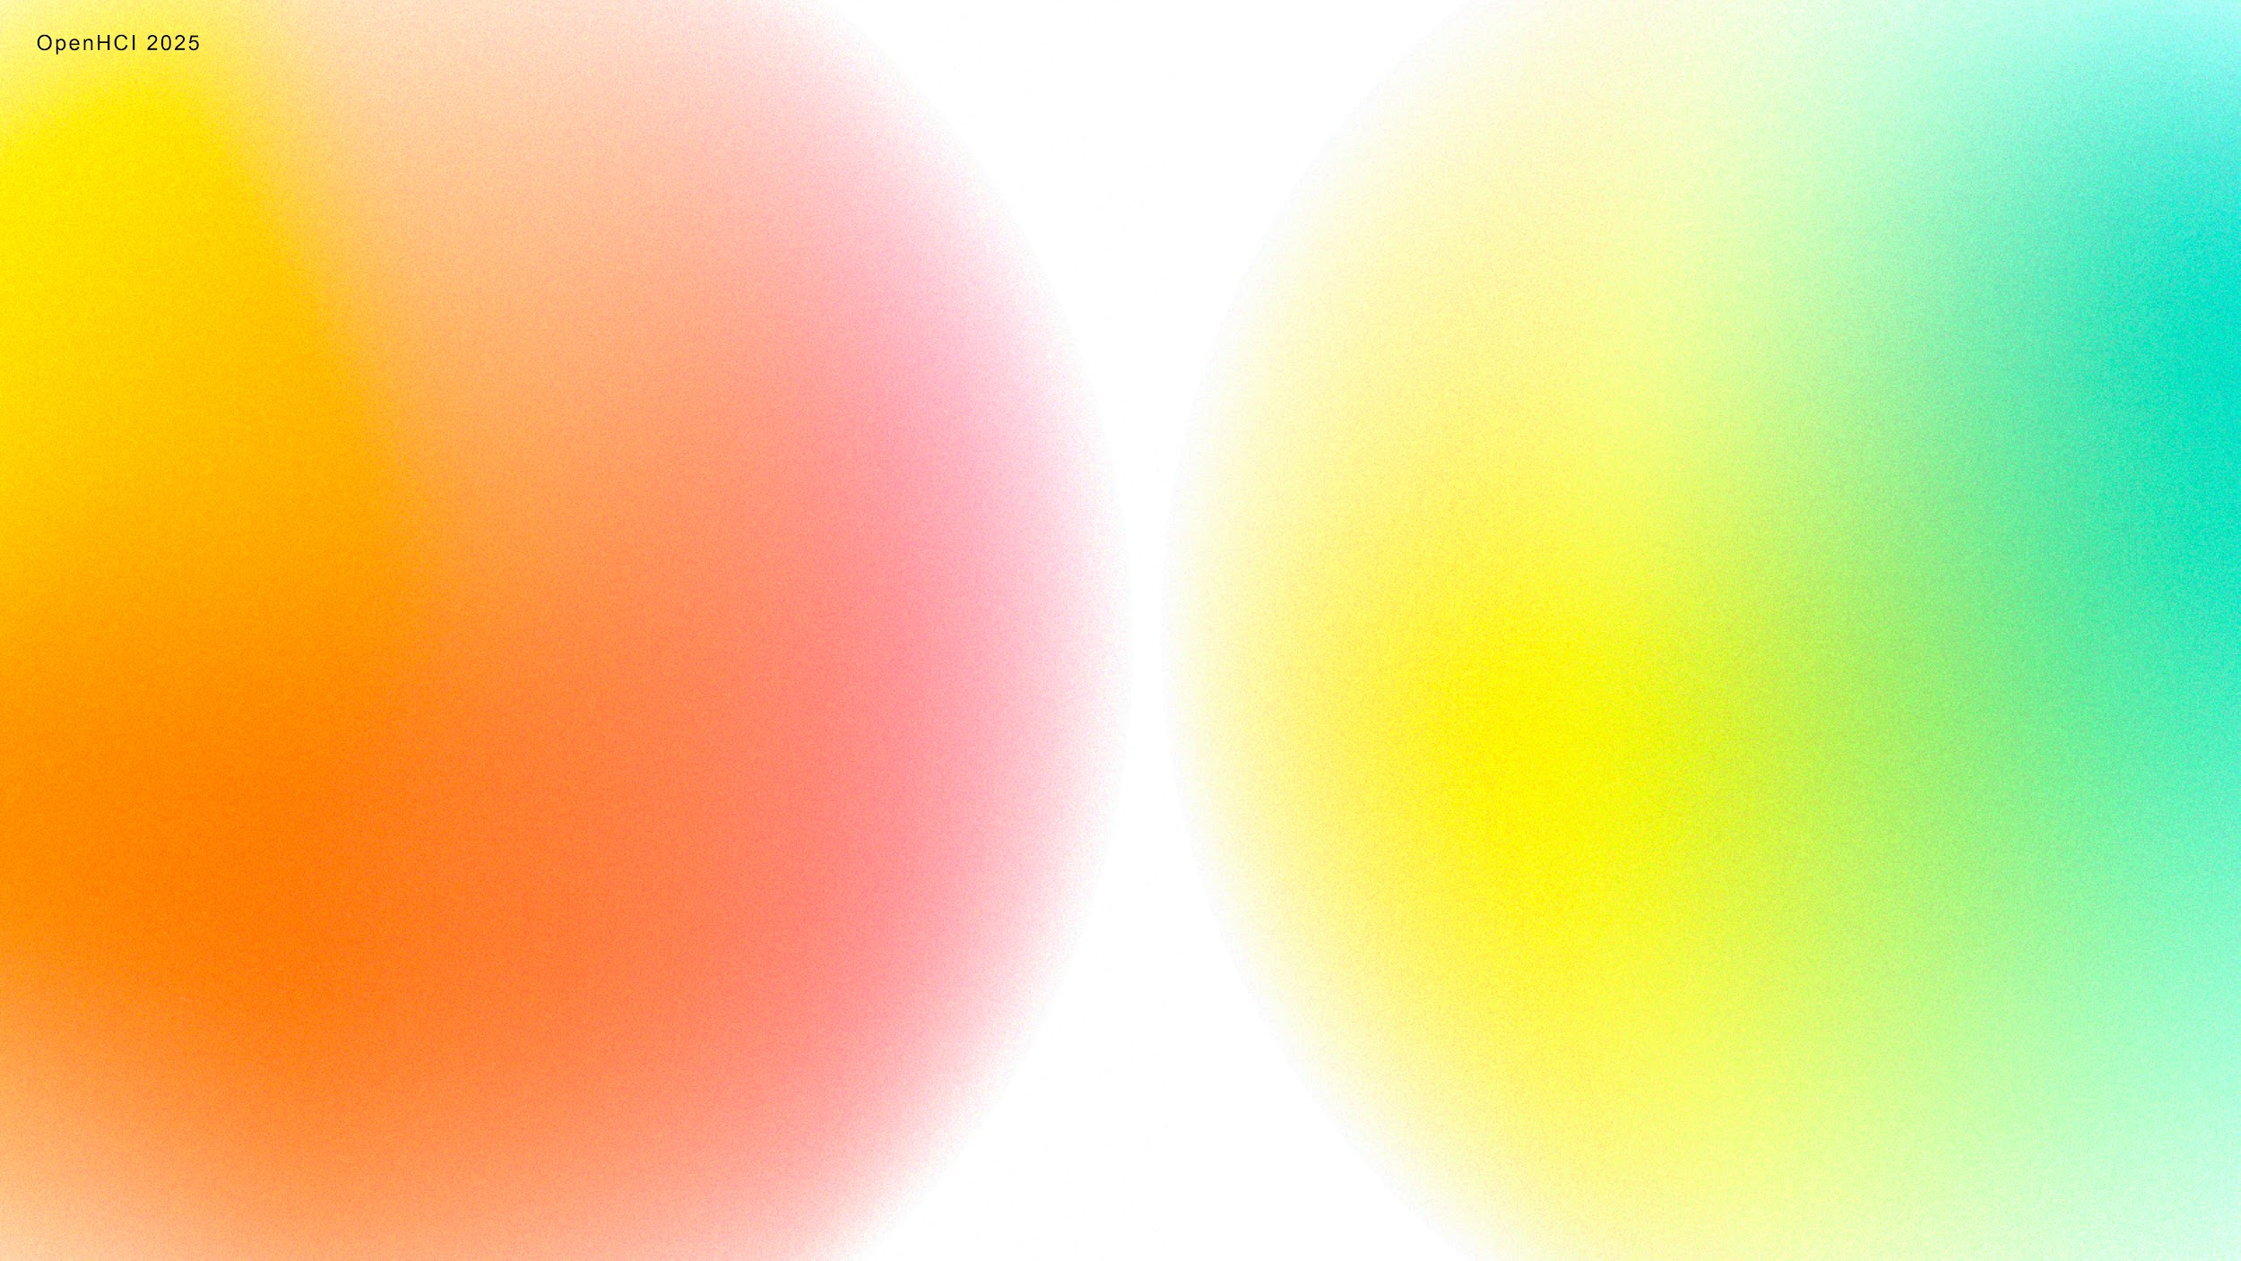
選題介紹與背景
使用者二手資料與訪談
Agenda
Persona
POV & HMW
產品介紹
使用流程
Q & A
附錄｜產品細節

Slide 3

OpenHCI 2025
選題介紹
空空遺忘 (Obliviate)：探索智慧系統的「遺忘機制」互動設計
隨著智慧系統（如語音助理、個人化 AI 模型、數據化分身）的日益普及，這些系統不斷蒐集、學習並保留大量使用者數據。然而，當「記得太多」變成風險，甚至侵犯隱私、造成誤判或生成不理想的模樣時，我們開始需要一種能夠告訴這些智慧系統能夠選擇性遺忘的機制 —— 不僅是刪除資料，更是調整記憶的方式。
3

Slide 4
OpenHCI 2025
選題介紹
空空遺忘 (Obliviate)：探索智慧系統的「遺忘機制」互動設計
隨著智慧系統（如語音助理、個人化 AI 模型、數據化分身）的日益普及，這些系統不斷蒐集、學習並保留大量使用者數據。然而，當「記得太多」變成風險，甚至侵犯隱私、造成誤判或生成不理想的模樣時，我們開始需要一種能夠告訴這些智慧系統能夠選擇性遺忘的機制 —— 不僅是刪除資料，更是調整記憶的方式。
4

Slide 5

OpenHCI 2025
個人化 AI 模型 的主要應用層面是什麼？
5

Slide 6
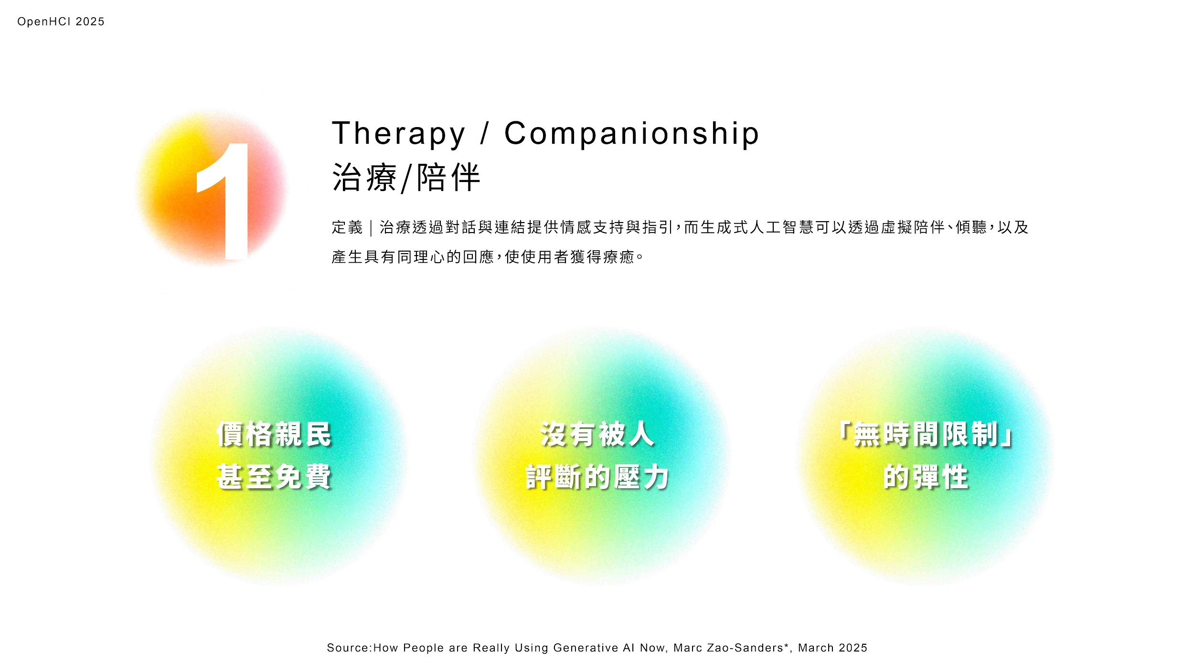
6
6

Slide 7
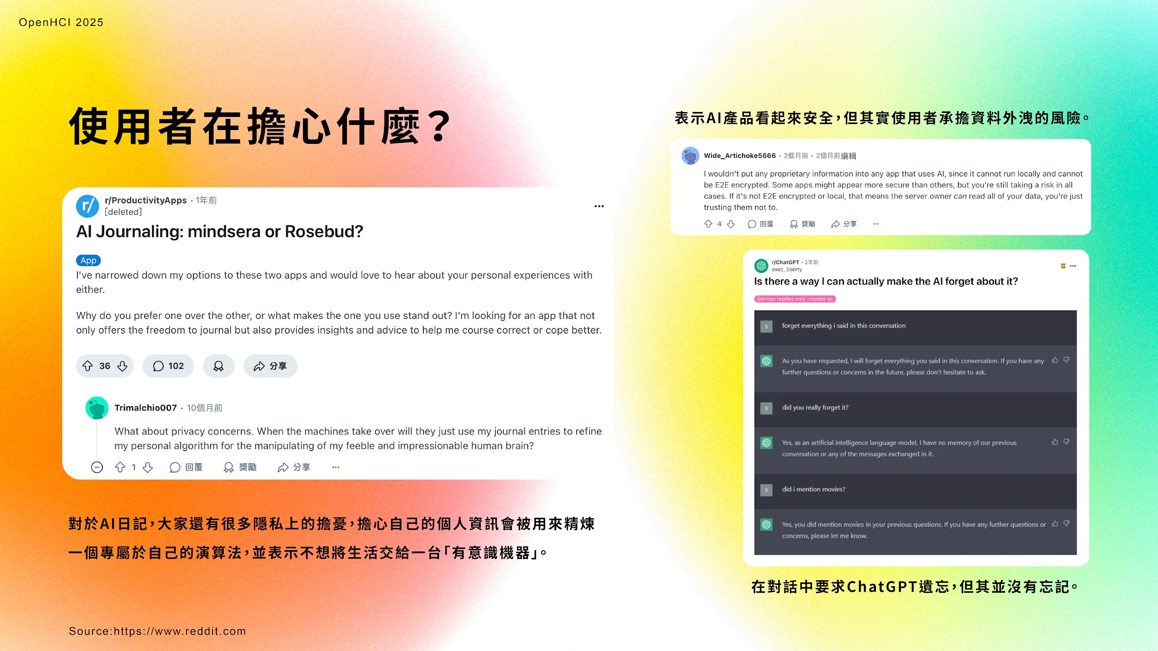
7

Slide 8
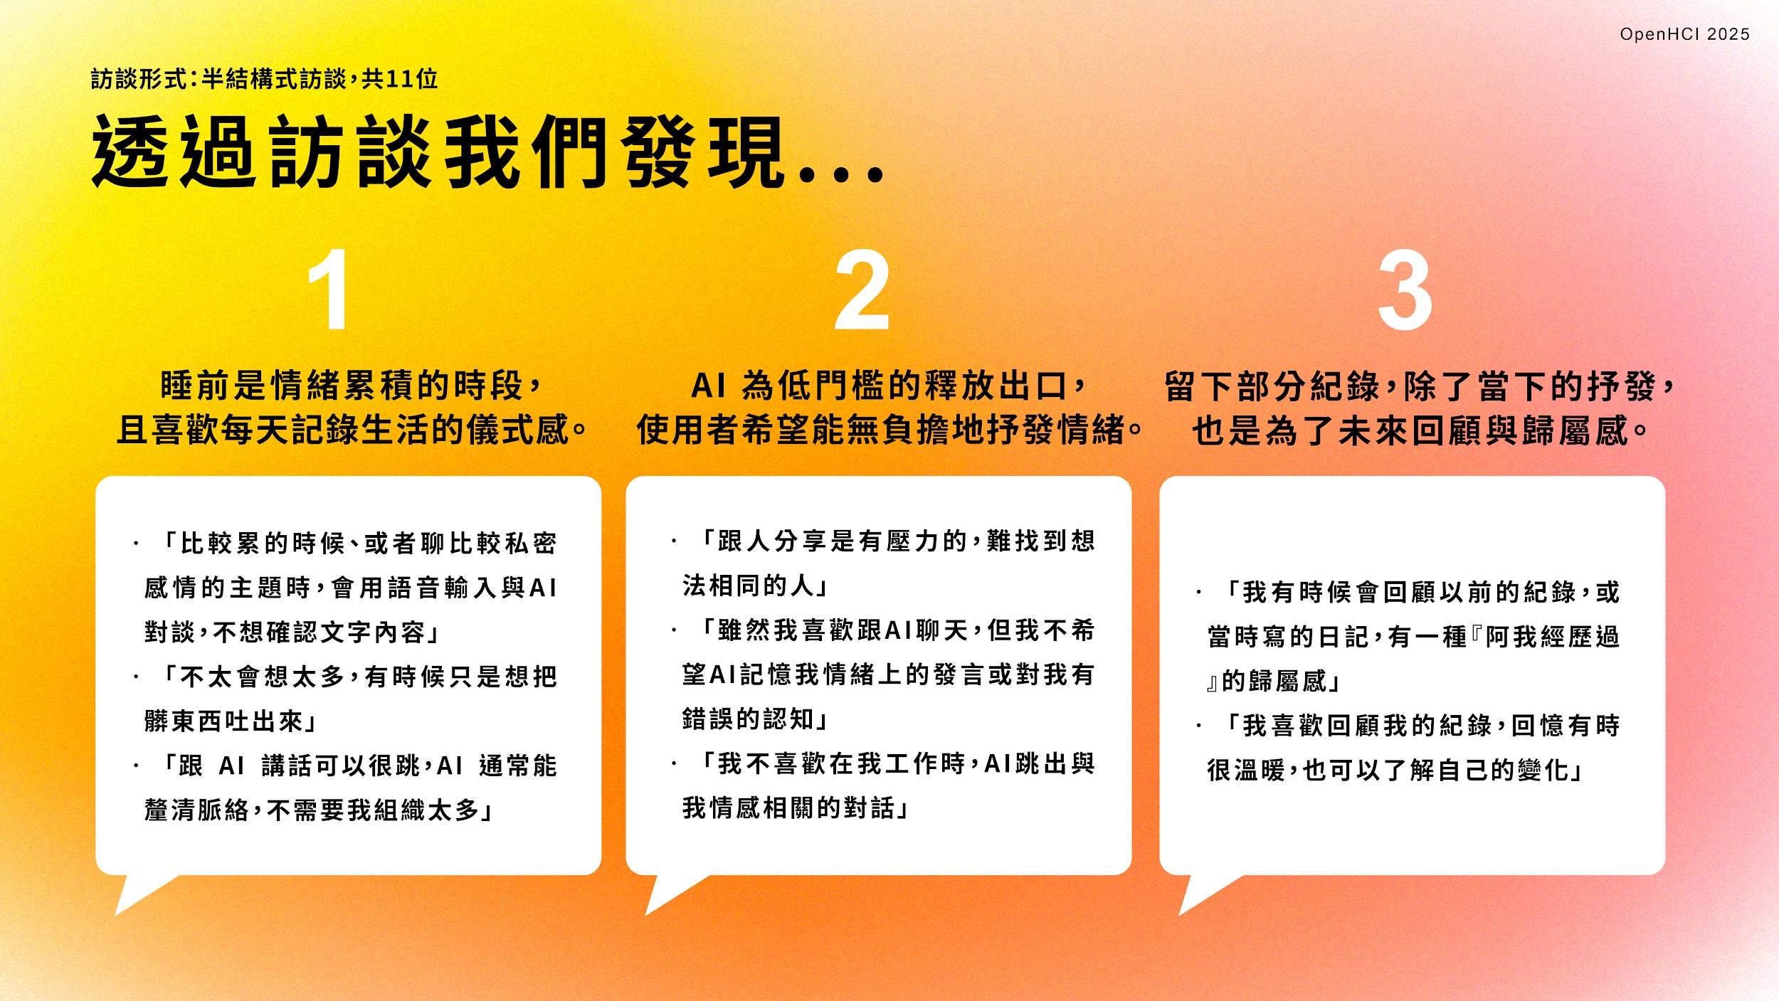
8

Slide 9

結合二手資料與訪談，我們發現使用者在使用個人化 AI 模型抒發情緒時，出現以下問題：
情緒釋放之後卻無法掌控 AI 的「記憶」狀態，導致焦慮與不安
使用者希望能在記錄與遺忘之間取得主動權
對於記錄與保留的形式有情感需求與儀式感偏好
痛點｜
使用者在釋放情緒的同時，也能擁有選擇記憶的主動權，透過明確的儀式與回饋知道這段話已經「被忘了」。
記憶成為「數據資產」的時代，使用者如何擁有選擇遺忘的權利？
9

Slide 10



OpenHCI 2025
SHAN
興 趣
喜歡手帳手寫日記，搭配貼紙、小語，創造儀式感
重視自我探索與身心療癒，有時會記錄夢境並嘗試解夢
需 求 與 情 境
晚上睡前在房間的床邊、書桌前，使用 ChatGPT 和紙本日記記錄整理當天的情緒與有意義的事件，最後獲得精神安撫/理解/建議/鼓勵
目 標
希望 AI 是一個安全、可掌控記憶的「情感容器」
希望自己能決定 AI 記得什麼、忘掉什麼
希望 AI 提供能協助自我理解與釐清的回饋，但不希望 AI 過度介入內容
年 齡｜20-30 歲
職 業｜初入職場工作者
居住地｜新北市
家 庭｜單身
性 格｜ISFP
使用 AI 狀態｜偶爾會使用文字或語音的方式與 ChatGPT 談心
痛 點（深入探索前頁痛點）
不想要聊天的內容外洩或成為其他公司的行銷資料
害怕 AI 記得太多而無法抹去、導致未來產生偏誤理解
書寫私密感受時，會害怕被「貼標籤」或「過度剖析」
缺乏具「可見性」與「自主性」的刪除或遺忘互動方式
10

Slide 11
OpenHCI 2025
POV ＆ HMW
POV｜
一位 20-30 歲剛進入職場的年輕人, 需要在一個可以安全記錄、梳理感受與想法的空間, 因為他們希望在隱私被保護的情況下釋放情緒
HMW｜
我們如何設計出一種可視化的「記憶留存 or 銷毀」儀式，讓選擇的過程更具意義？
我們如何給予他們一個如同軟綿綿懶骨頭的安全空間讓他們釋放情緒?
我們如何讓他們在記錄想法和感受時覺得自己的隱私是被保護的？
11
Notes:
六分鐘

Slide 12
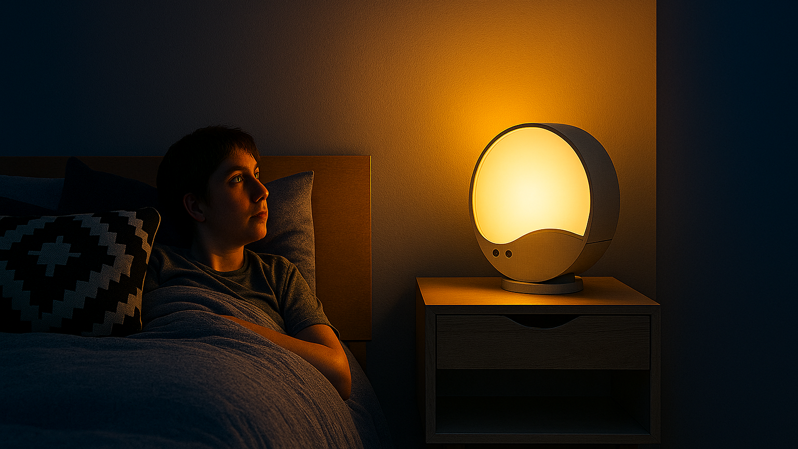
OpenHCI 2025
我們提出「 Oblivilight 憶光 」
一款結合語音辨識、情緒分析、LLM 技術與手勢控制的 AI 夜燈，
讓使用者能在睡前安全釋放情緒，並主動決定哪些記憶保留、哪些遺忘。讓「遺忘」變成一種儀式，而不只是刪除。
12

Slide 13
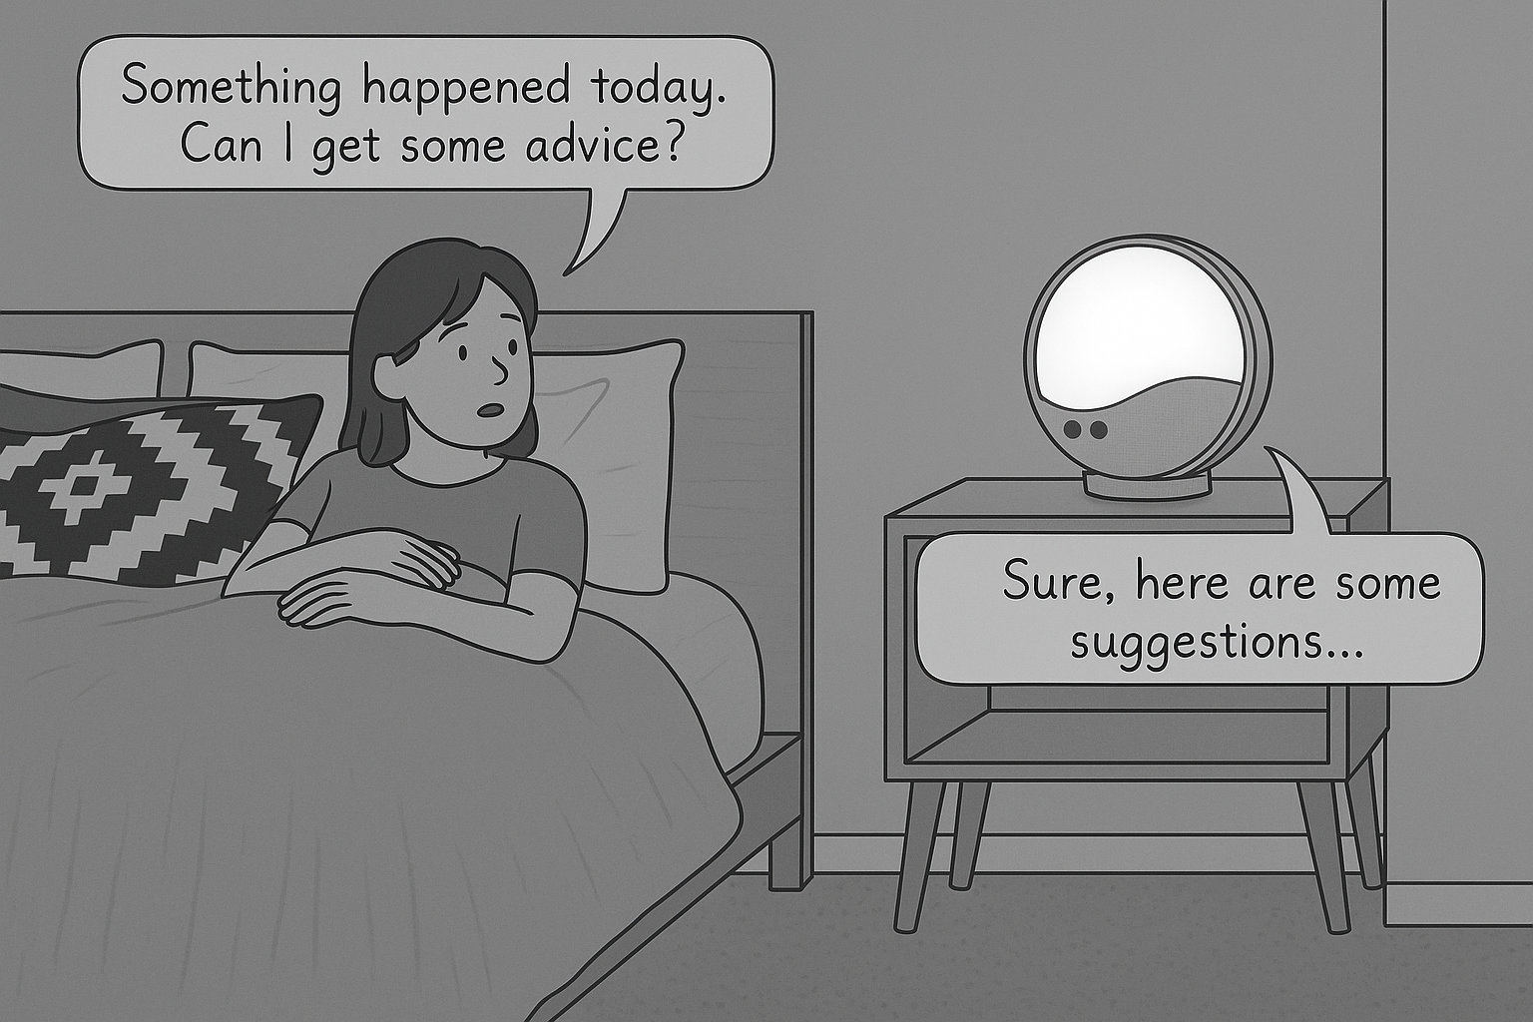
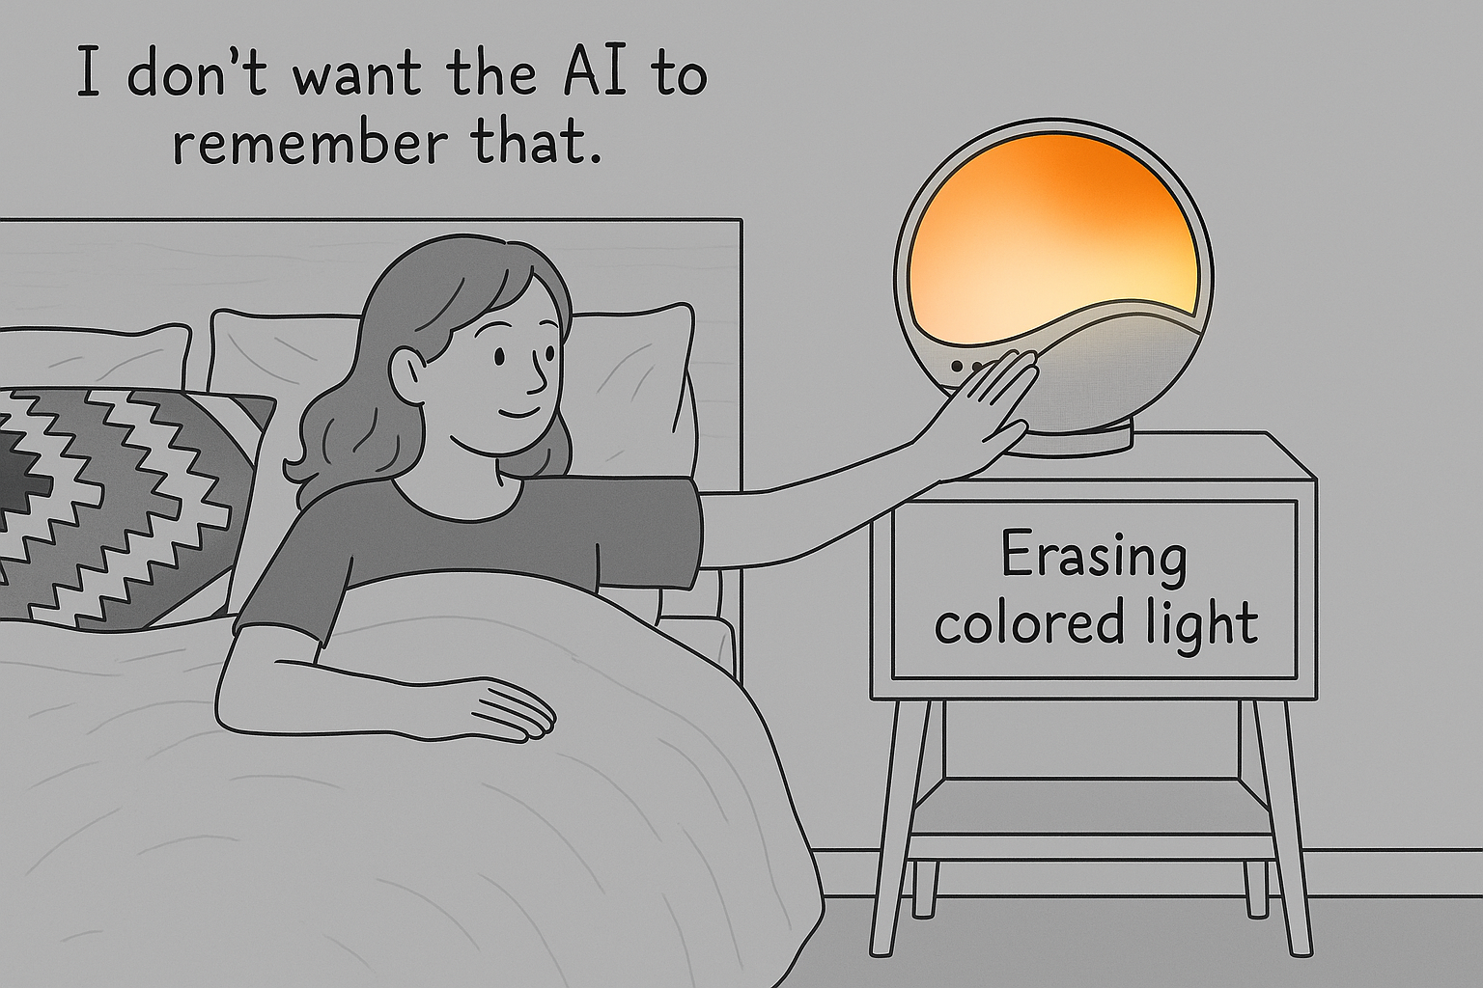
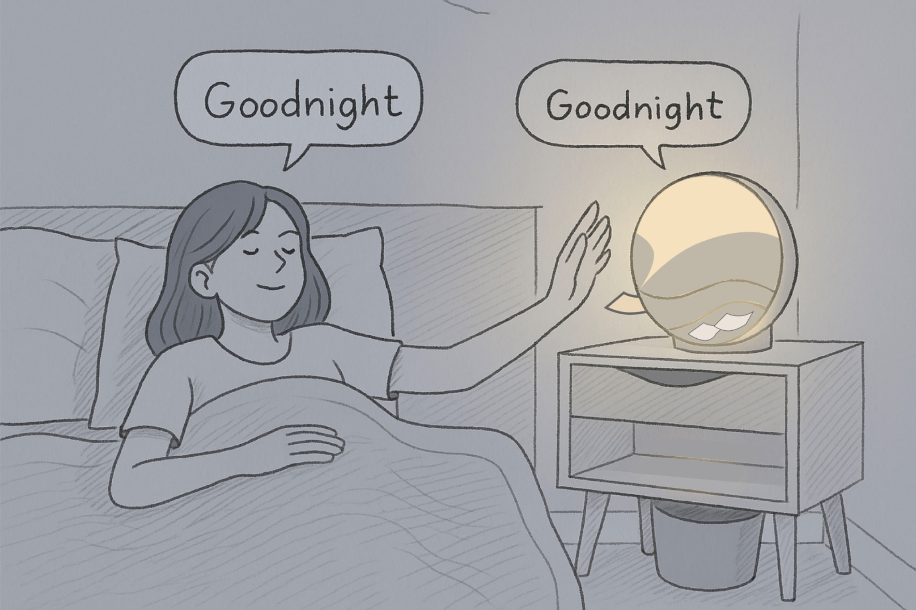
設計流程示意圖
第一次使用時，使用者自己講一段自我介紹的話，憶光僅記憶使用者講的這段資訊
使用者每晚可以喚醒憶光，並與他分享生活、獲得建議
13

Slide 14
設計流程示意圖
燈光會依照使用者的情緒狀態變換顏色
在對話時，當使用者突然不希望 AI 記住現在講的內容，他可以揮掉燈上的顏色，表示記憶的消散並漸進式刪除對話
14

Slide 15
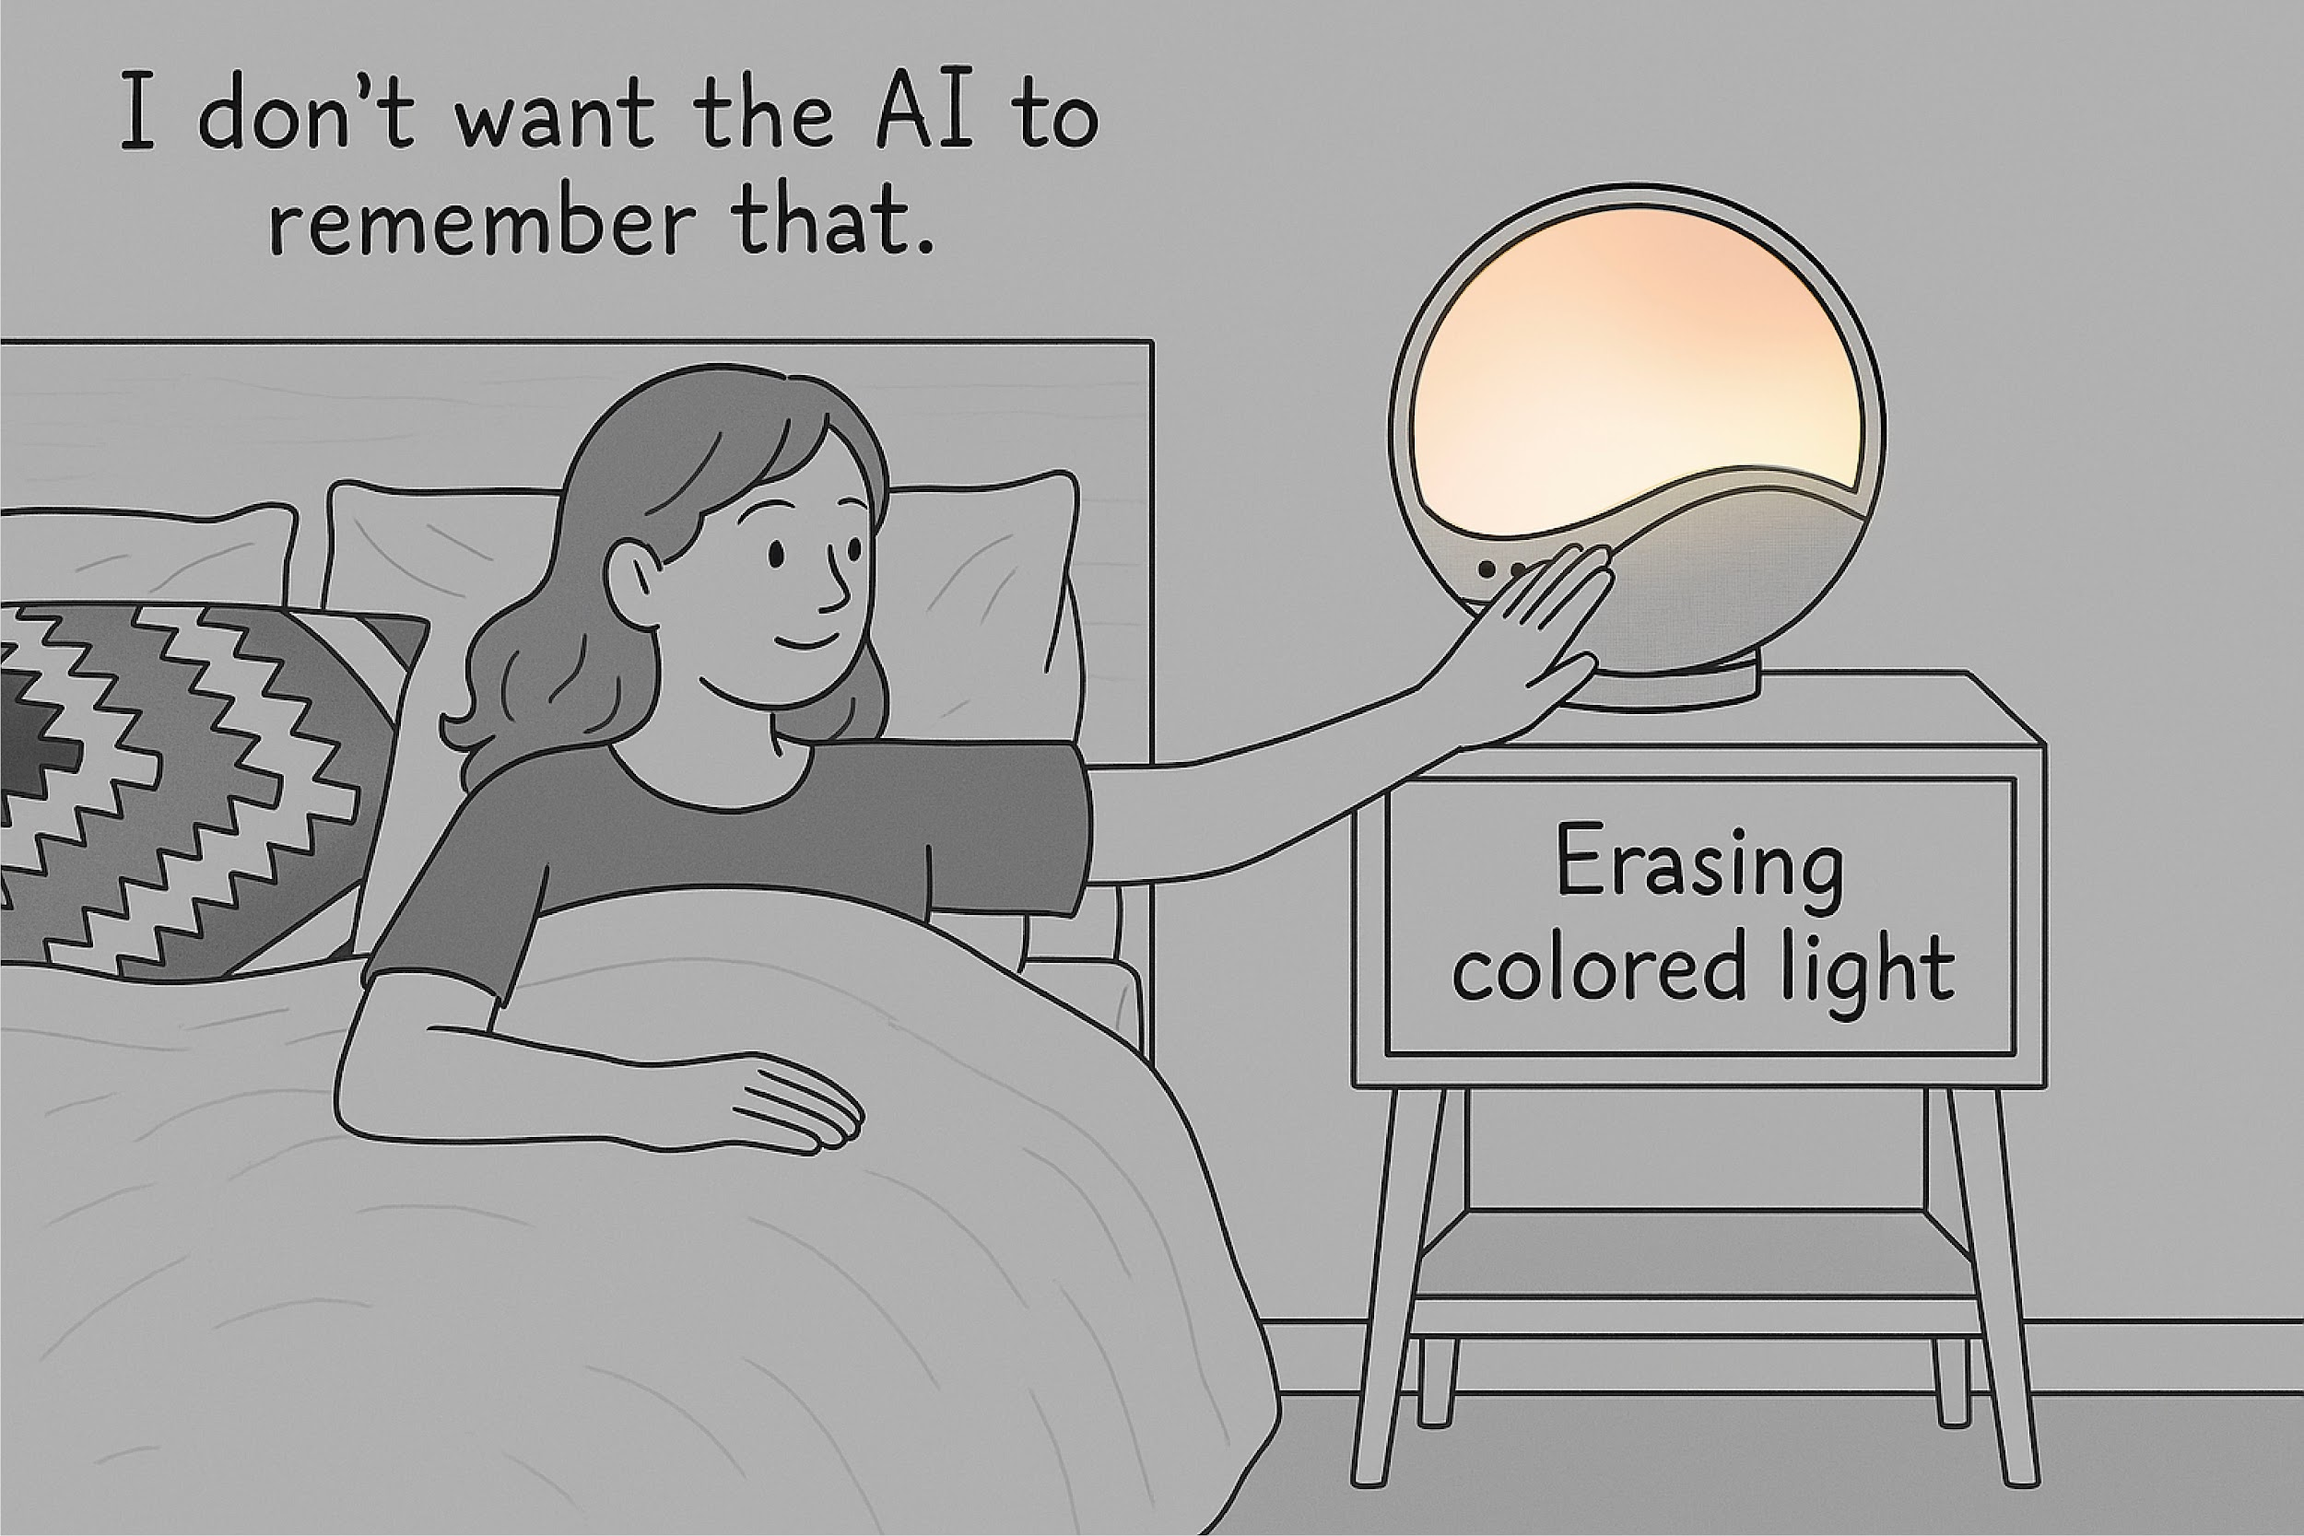
設計流程示意圖
燈光會依照使用者的情緒狀態變換顏色
在對話時，當使用者突然不希望 AI 記住現在講的內容，他可以揮掉燈上的顏色，表示記憶的消散並漸進式刪除對話
15

Slide 16
設計流程示意圖
使用者跟燈說「晚安」，憶光收到後，燈會收納並印出記憶紙條，示意記憶已經轉移到紙條上。記憶轉化成實體的紙條後，不會再記憶到憶光的系統中。
結束後，燈光會變成一般的黃光，慢慢變暗，陪伴使用者入睡。
16

Slide 17

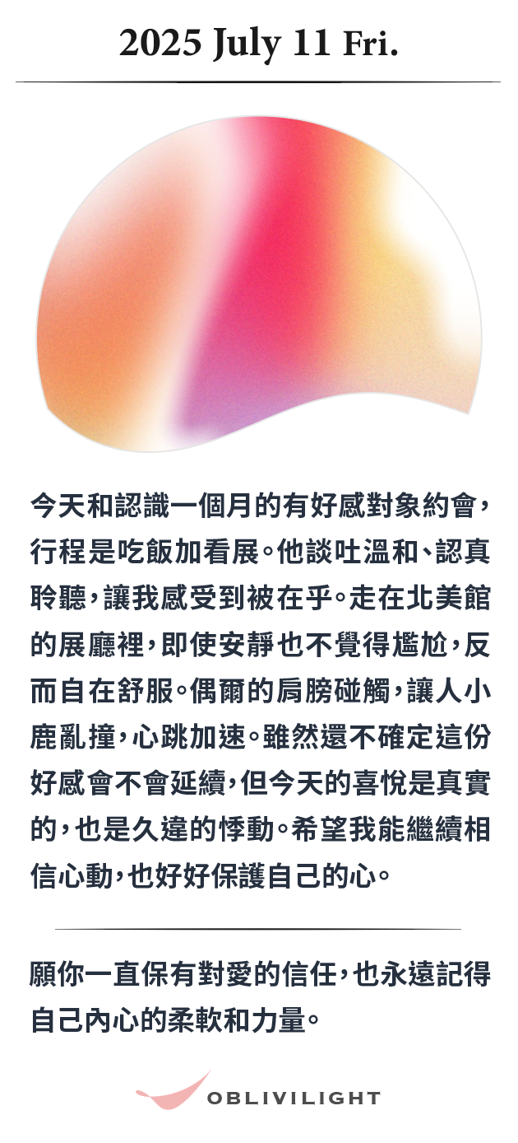
記憶紙條內容
日期
當天燈光最絢爛的樣子
對話統整
AI鼓勵的話
17
Notes:
軟綿綿的懶骨頭的空間
強調是怎麼防止記憶被外洩，強調記憶只在紙上

Slide 18
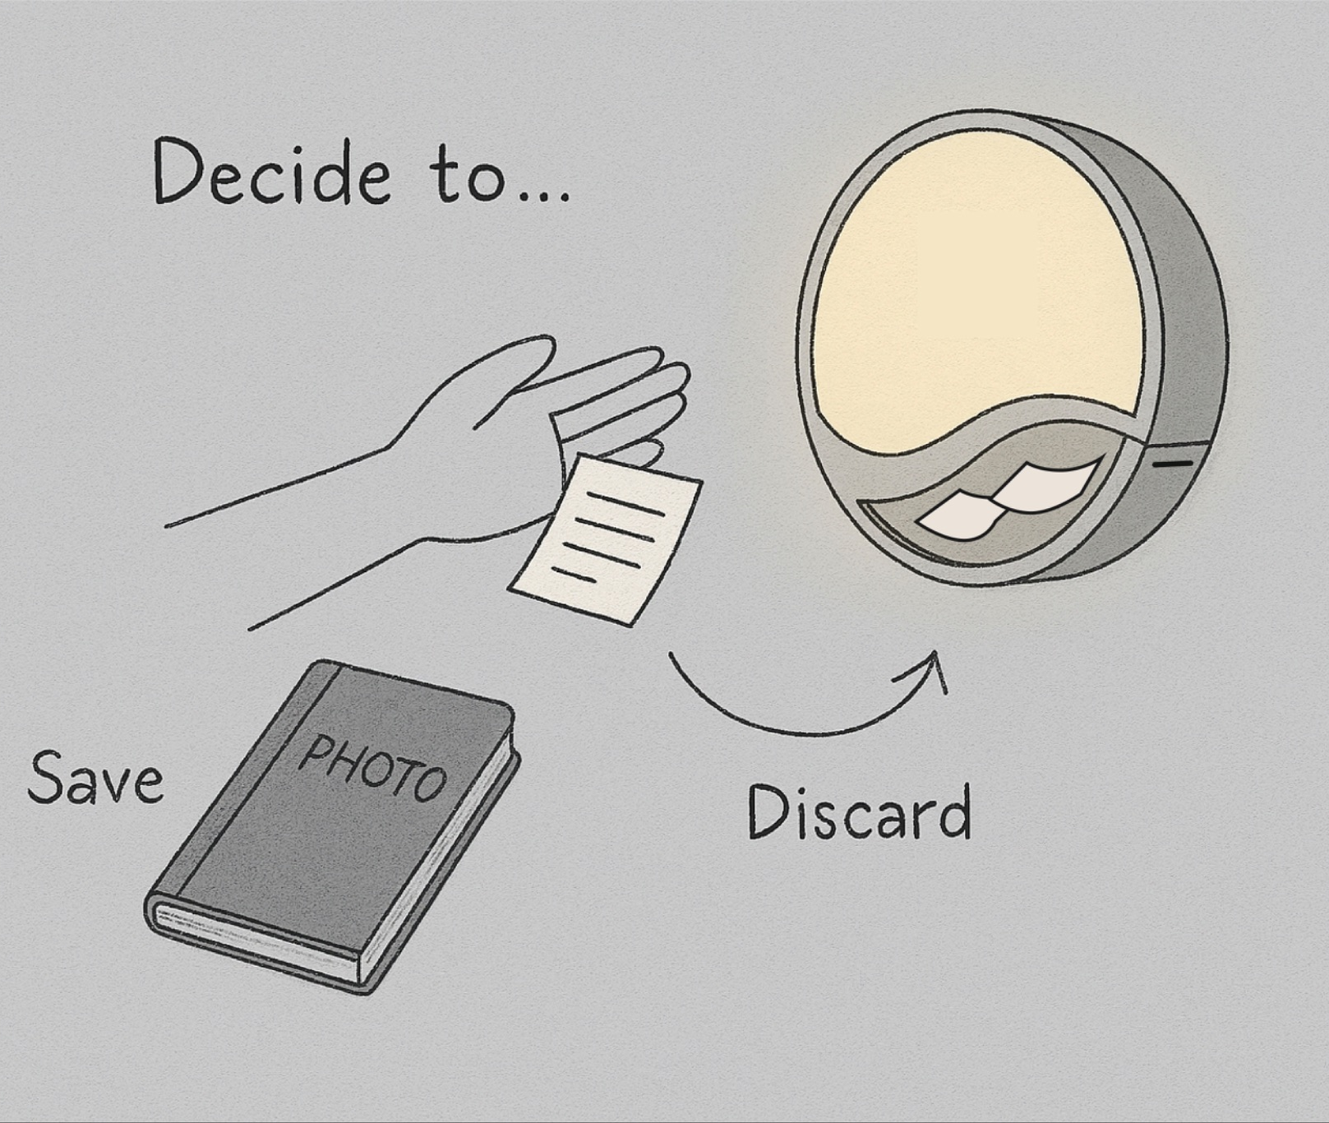
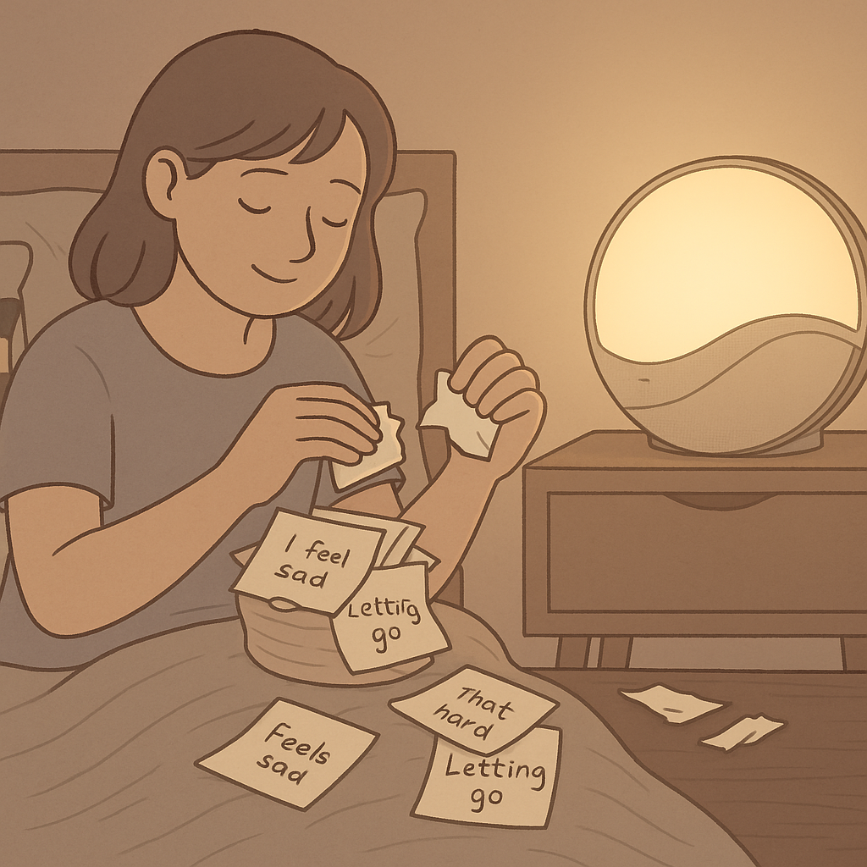
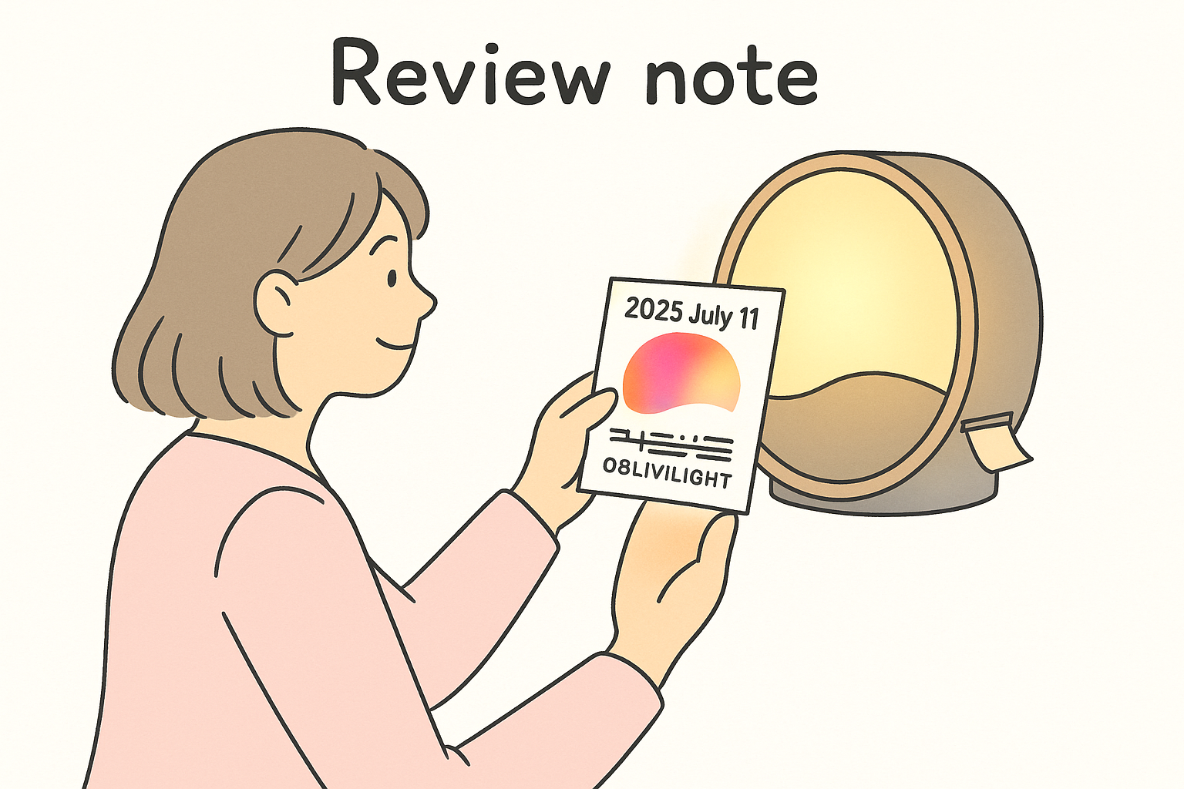
設計流程示意圖
紙條可以選擇丟進憶光的記憶封存區，或是保留到使用者的紙本日記、回憶冊
18

Slide 19
設計流程示意圖
當記憶封存區滿時，使用者清理的同時也可以回顧，或是將不喜歡的部分撕掉
19

Slide 20
設計流程示意圖
若是想要回憶，可以在紙條上查看當時的文字摘要，或是利用燈頂部的掃描器，回顧當天的燈光變化
20
Notes:
兩分鐘

Slide 21

以全新的遺忘機制，讓使用者從個人化 AI 模型找回記憶的主動權

Slide 22
Q & A

Slide 23
附 件

Slide 24
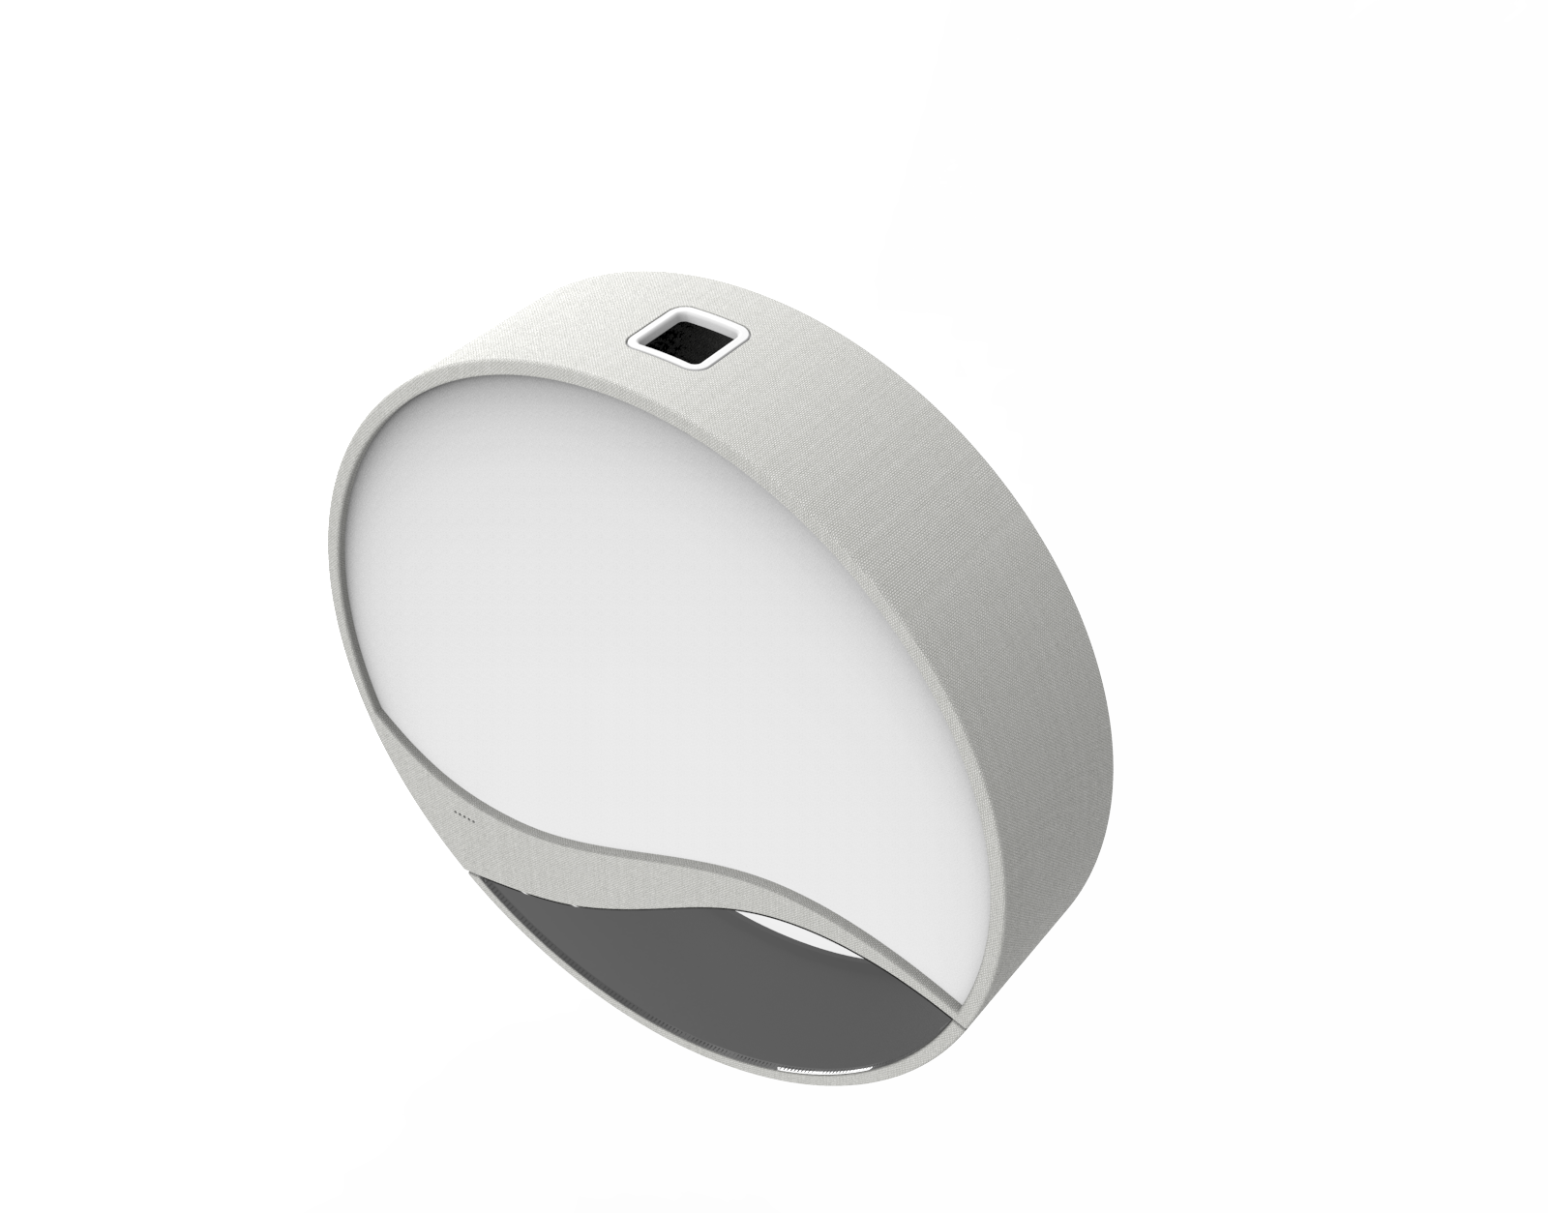
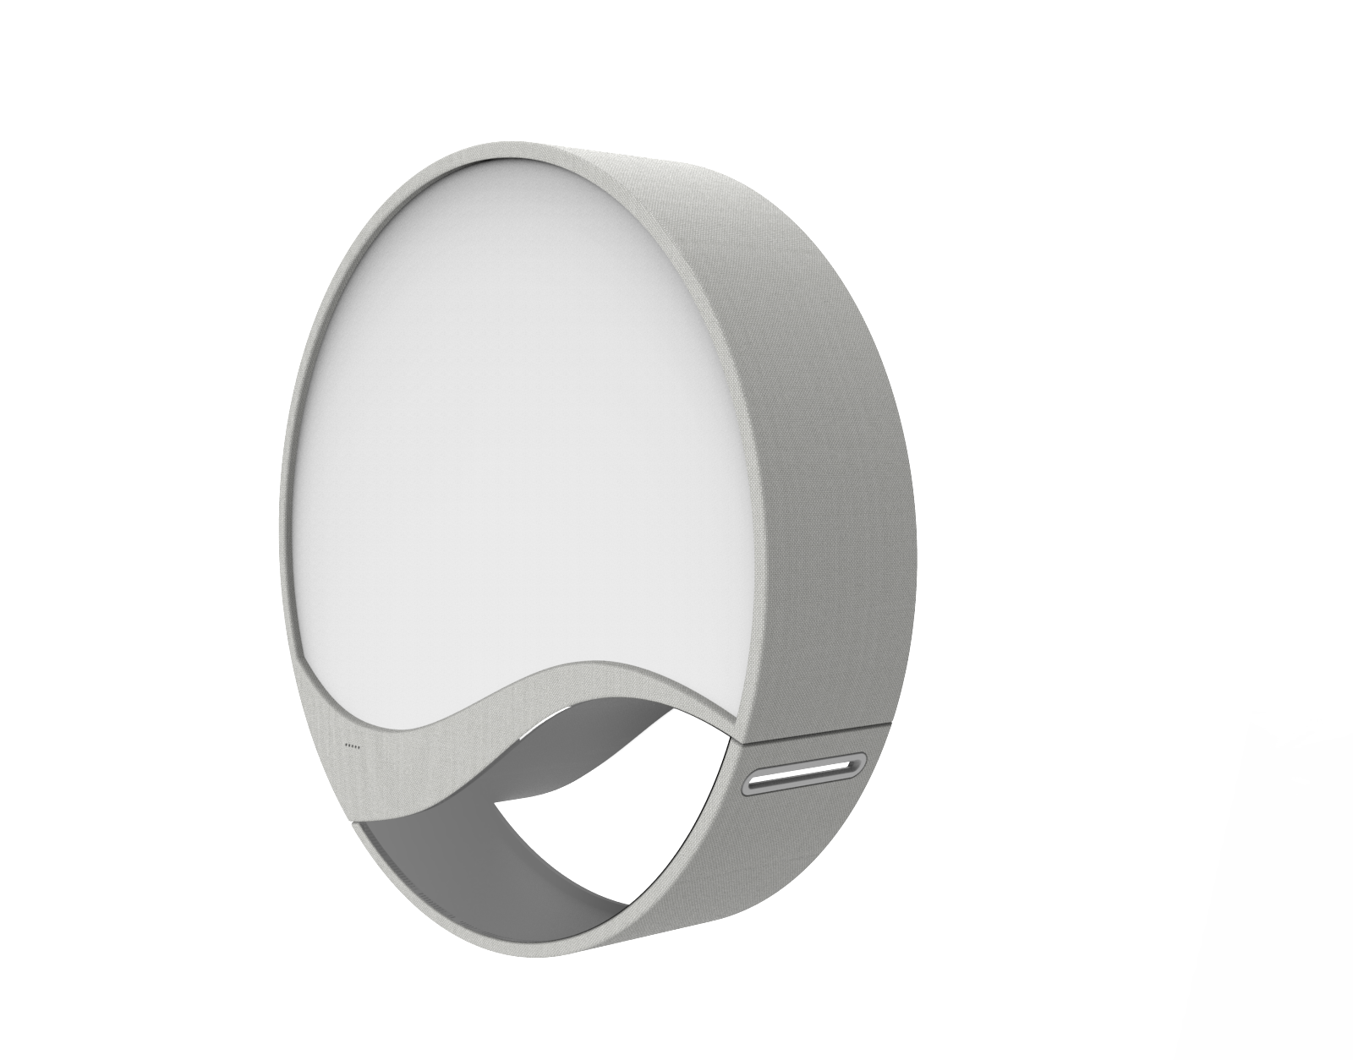
建模細節

Slide 25
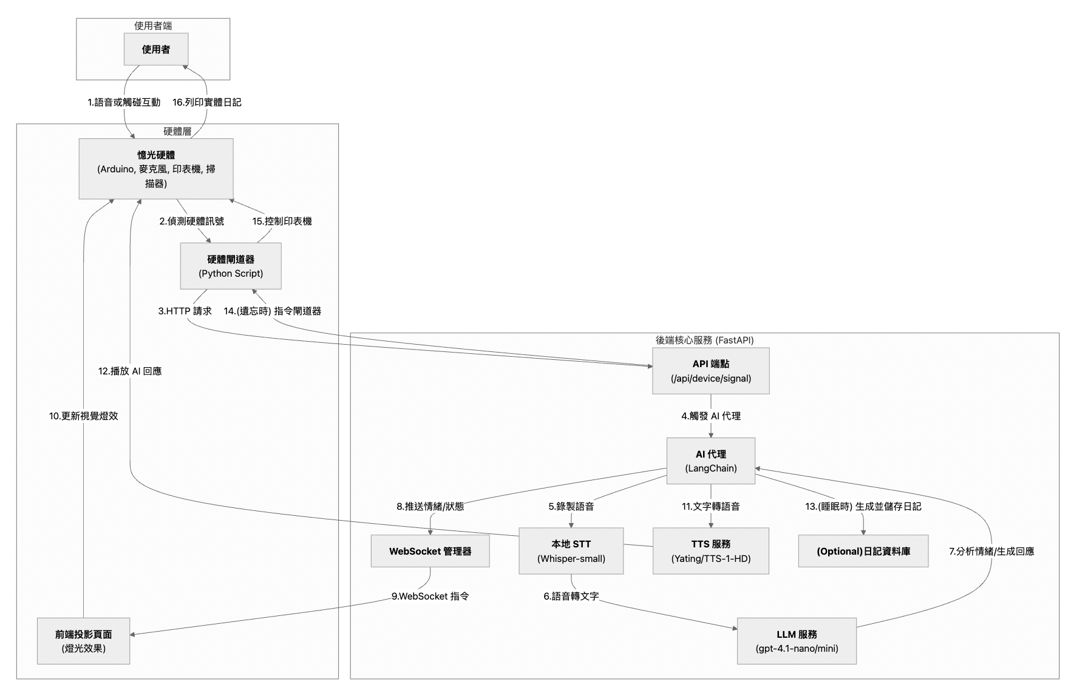
技術應用
Notes:
Digimarc、OpenWatermark 等商用／開源方案，可以把資料藏在影像的頻域（DCT／DWT）或最不敏感的像素位元（LSB）中。
掃描時用專屬解碼器讀取嵌入的比特流，回傳對應的 ID 或 URL。
優點：人眼看不出差異，原圖幾乎不變；對抗翻拍、壓縮也較有韌性。
缺點：需用專屬軟體或 SDK 才能解碼，通用性不如 QR

Slide 26










光影設計
NEUTRAL
ANGRY
OPTIMISTIC
WARM
HAPPY
LONELY
SAD
DEPRESSED
PEACEFUL
ANXIOUS

